Slide 1
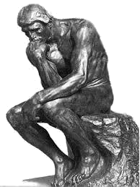

世界遺産巡りの旅
アメリカ世界遺産
（ウオータートン・グレーシャー国際公園）
ロダン・パソコン・スクール（脳トレクイズ）
写真が5か所変化するので見つけてくださいね！
アメリカとカナダの国境に位置する美しい国際平和公園。約40万haの広大な自然が残り、野生の動植物が数多く生息しています。見どころは、琥珀の湖「マクドナルド・レイク」息を飲む絶景が限りなく広がっています。
クリックして問題へ問題へ進んでください。

Slide 2
１
２
３

Slide 3
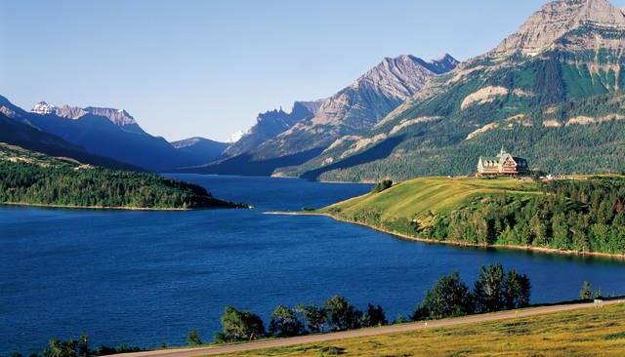







Slide 4
終 わ り
ウオータートン・グレーシャー国際公園の観光はいかがでしたか？
ロダン・パソコン・スクール
現れた変化は5つです、全部わかりましたか？
分からなかった人は分かるまでチャレンジしてね！！
再チャレンジはＥＳＣキーを押してください
次いで「スライドショー」「最初から」をクリックしてください。

